Slide 1
Slachtofferrechten in Nederland
01 december 2020
Edith Stein college

Slide 2
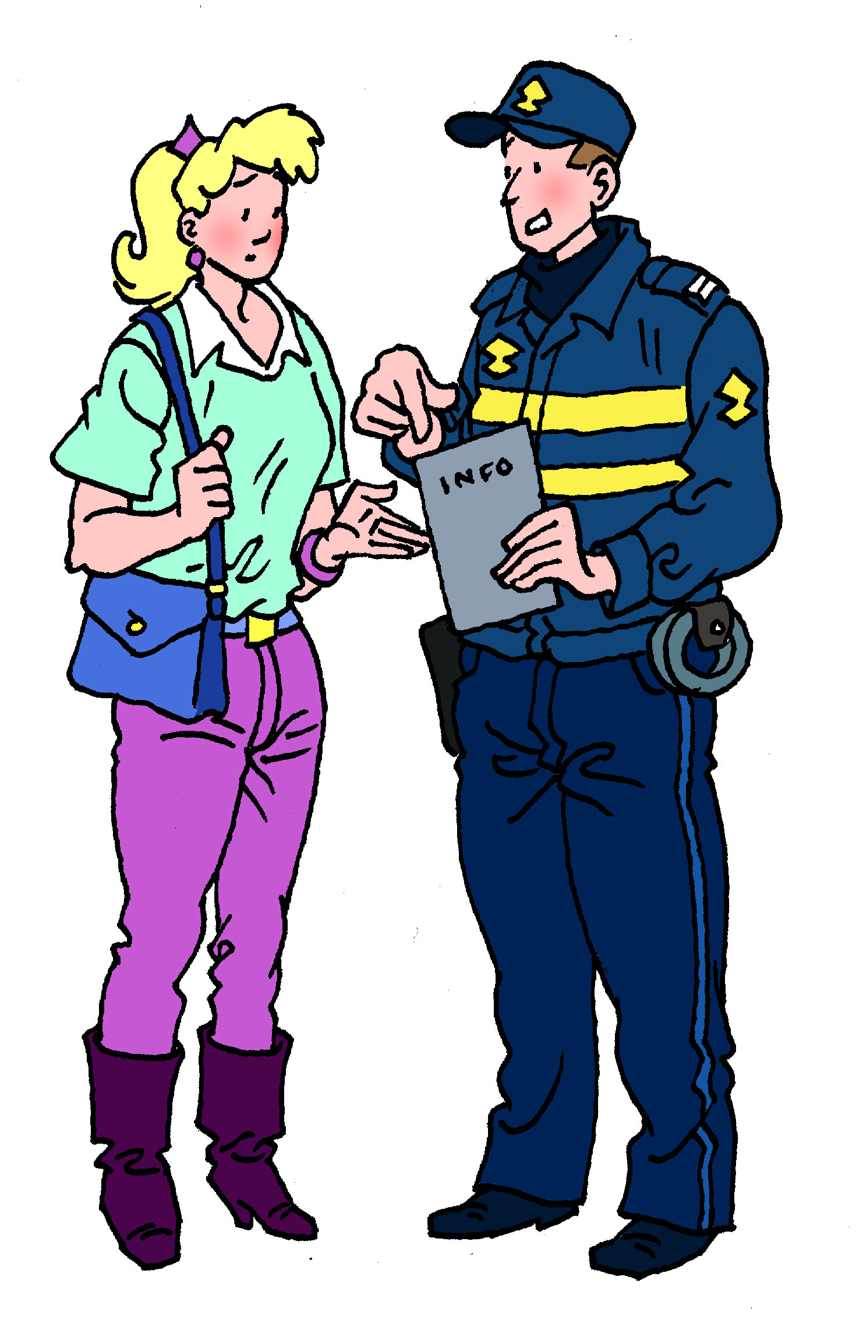
Slachtofferrecht 1 Je hebt recht op informatie
Je hebt recht op informatie over jouw rechten, maar ook over het doen van aangifte en wat er daarna met de zaak gebeurt.
De politie en het Openbaar Ministerie moeten je op de hoogte houden als je dat wilt.

Slide 3
Slachtofferrecht 2 Je hebt recht op hulp
Je kunt voor gratis hulp, advies en informatie terecht bij een aantal organisaties. Zo verwijst de politie je door naar Slachtofferhulp Nederland, die je kan helpen op juridisch, praktisch en emotioneel gebied.
Op onze website SlachtofferWijzer.nl vind je meer organisaties die jou de hulp bieden die je nodig hebt.

Slide 4
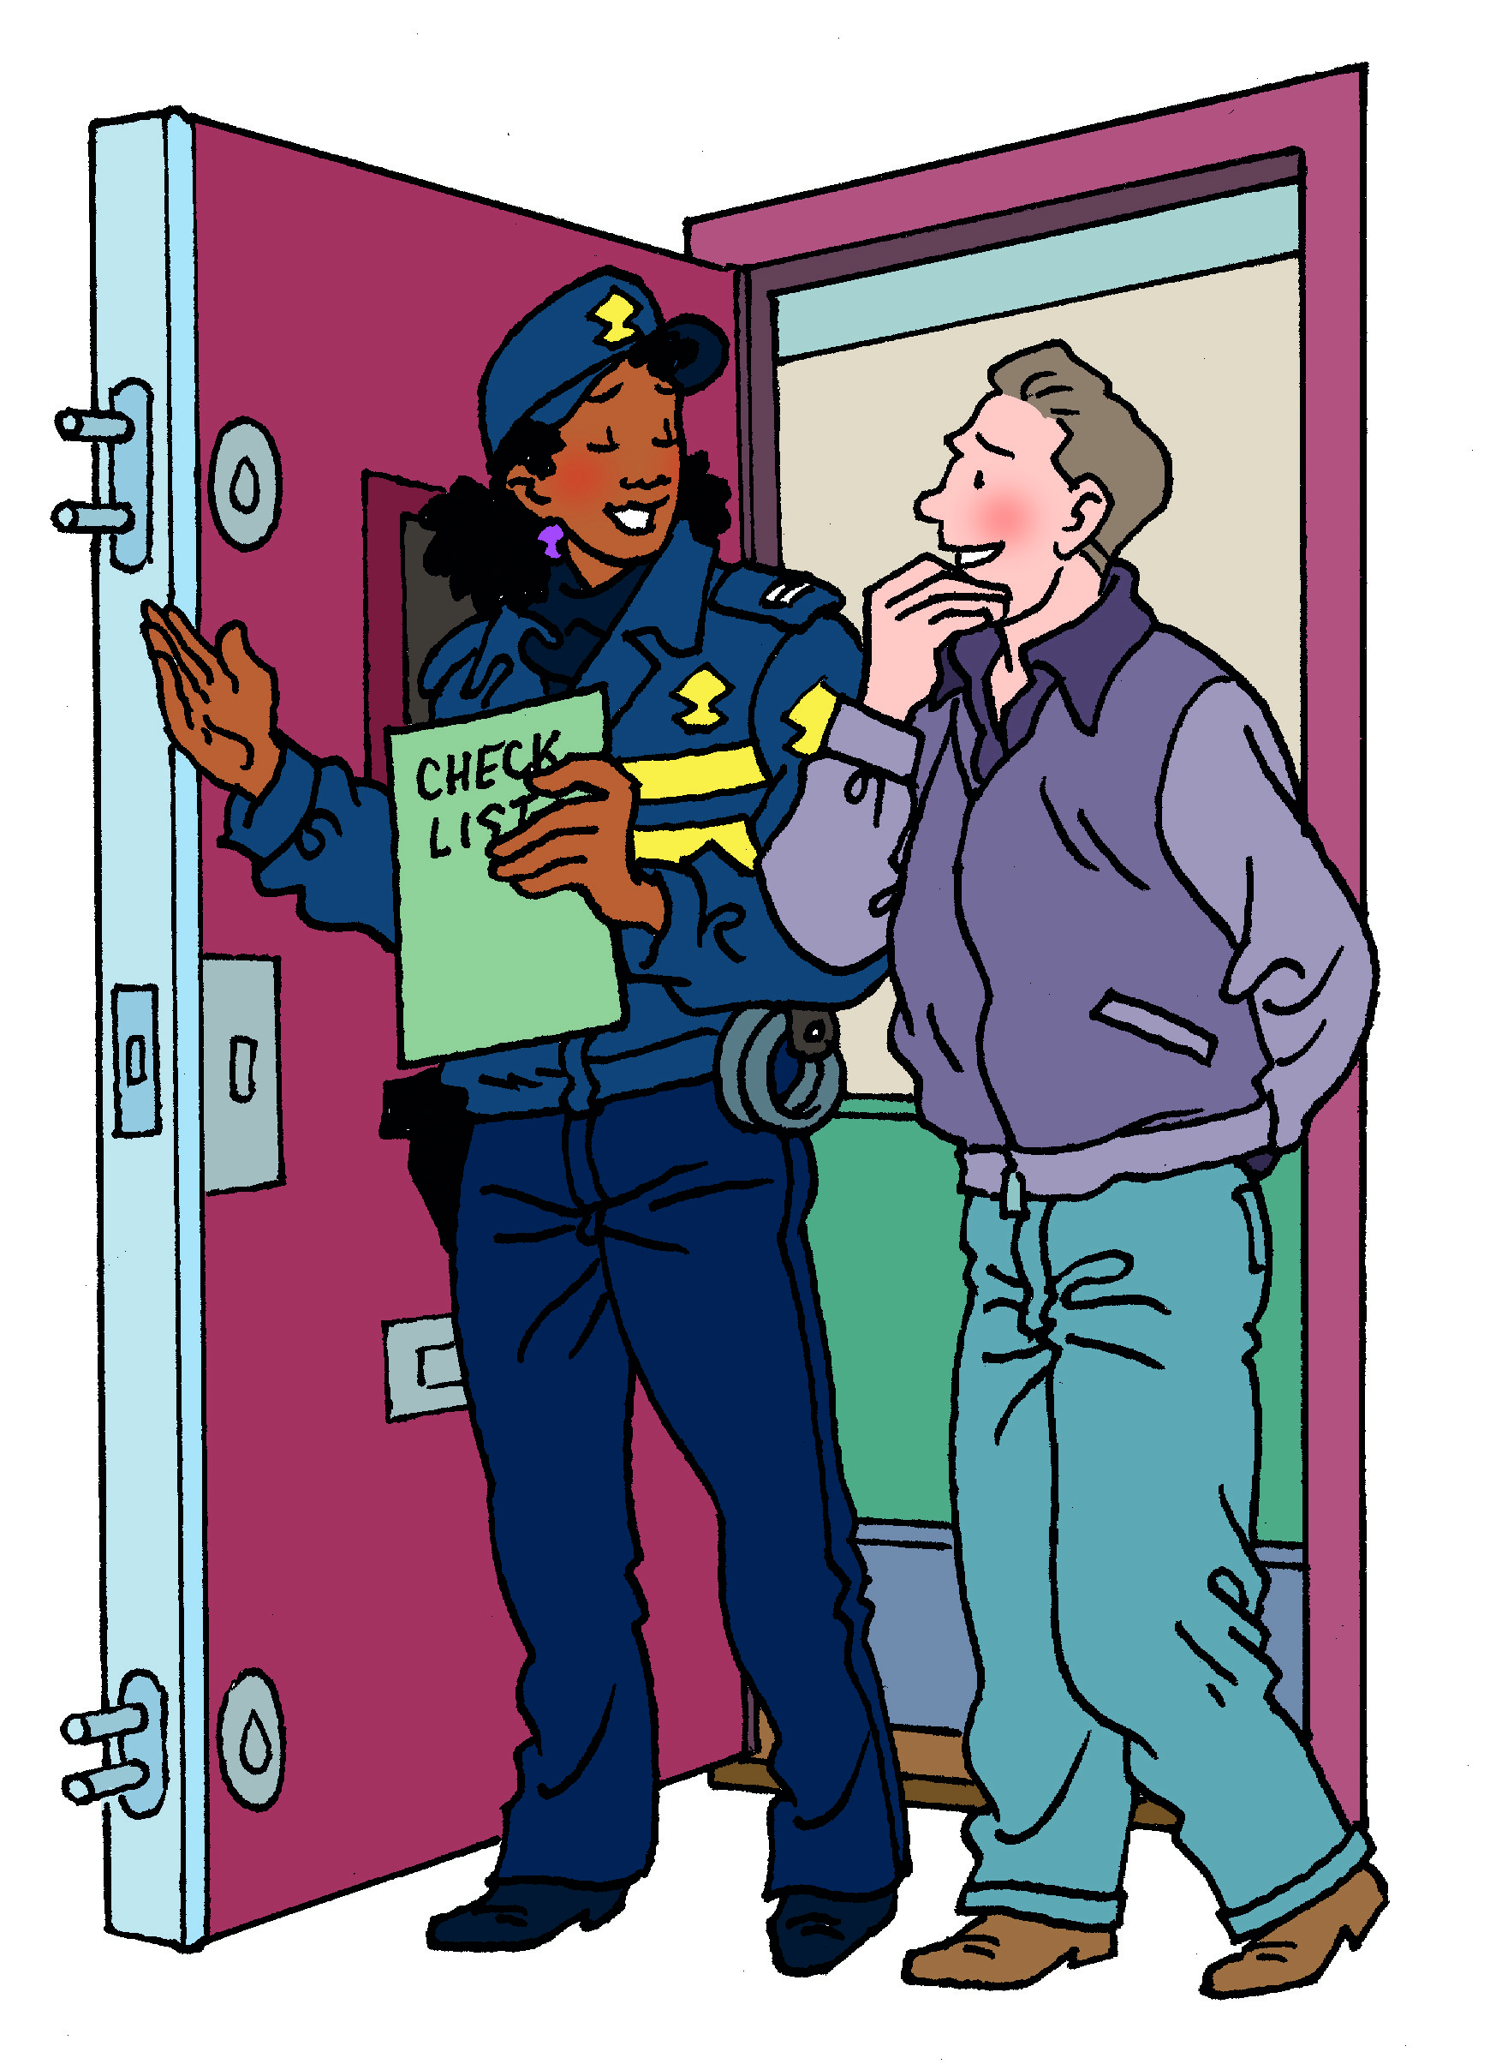
Slachtofferrecht 3 Je kunt bescherming krijgen
Maak je je zorgen om je veiligheid? Praat hier dan over met de politie of de officier van justitie.
Samen met jou kunnen zij bekijken wat ze kunnen doen om je te beschermen en ook wat je zelf kunt doen.

Slide 5
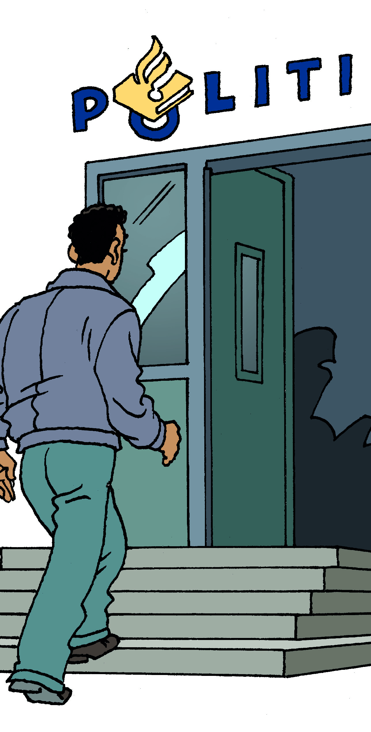
Slachtofferrecht 4 Je mag aangifte doen
Iedereen mag bij de politie aangifte doen van een strafbaar feit. Ook minderjarigen.
Je mag ervoor kiezen dit anoniem te doen zodat je naam en adres niet in het dossier terechtkomen.
Voordat je aangifte doet, krijg je informatie over wat er gebeurt tijdens jouw aangifte en daarna.

Slide 6
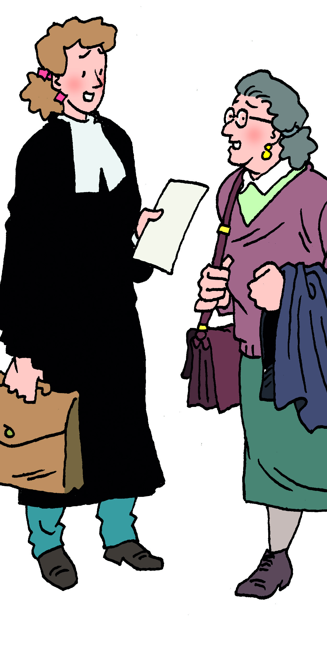
Slachtofferrecht 5 Je mag je laten bijstaan door een advocaat
Je mag je altijd laten bijstaan door een advocaat. In sommige gevallen is een advocaat gratis.
Als je je liever wilt laten bijstaan door een vriend of familielid, kun je dit aanvragen bij de politie of officier van justitie. Zij zullen uitleggen of dat in jouw zaak wel of niet mag.

Slide 7
Slachtofferrecht 6 Je mag vragen om een tolk
Als je de Nederlandse taal niet goed beheerst, kun je altijd vragen om een tolk.
De politie of de officier van justitie regelen het voor je.
Een tolk voor bij de aangifte of het verhoor is gratis.

Slide 8
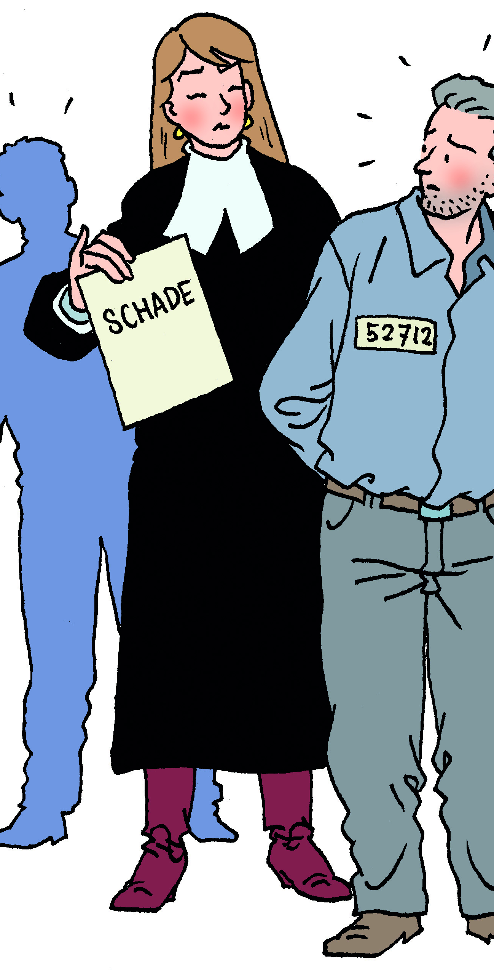
Slachtofferrecht 7 Je kunt een vergoeding vragen voor je schade
Heb je schade door het strafbare feit en is er een verdachte? Vaak kun je dan vragen om een schadevergoeding van de dader.
De officier van justitie of de rechter besluit dan of de dader de schade moet vergoeden.
In sommige gevallen kan het Schadefonds Geweldsmisdrijven een tegemoetkoming geven voor de schade.

Slide 9
Slachtofferrecht 8 Je mag spreken in de rechtszaal
Als slachtoffer of nabestaande van een ernstig strafbaar feit mag je in de rechtszaal spreken. Bijvoorbeeld over de straf die je vindt dat de verdachte moet krijgen. Of de gevolgen van het strafbare feit voor jouw leven.
Soms kun je ook voor de zitting een gesprek met de officier van justitie krijgen. Een advocaat of Slachtofferhulp Nederland kan je helpen om dit voor te bereiden.

Slide 10
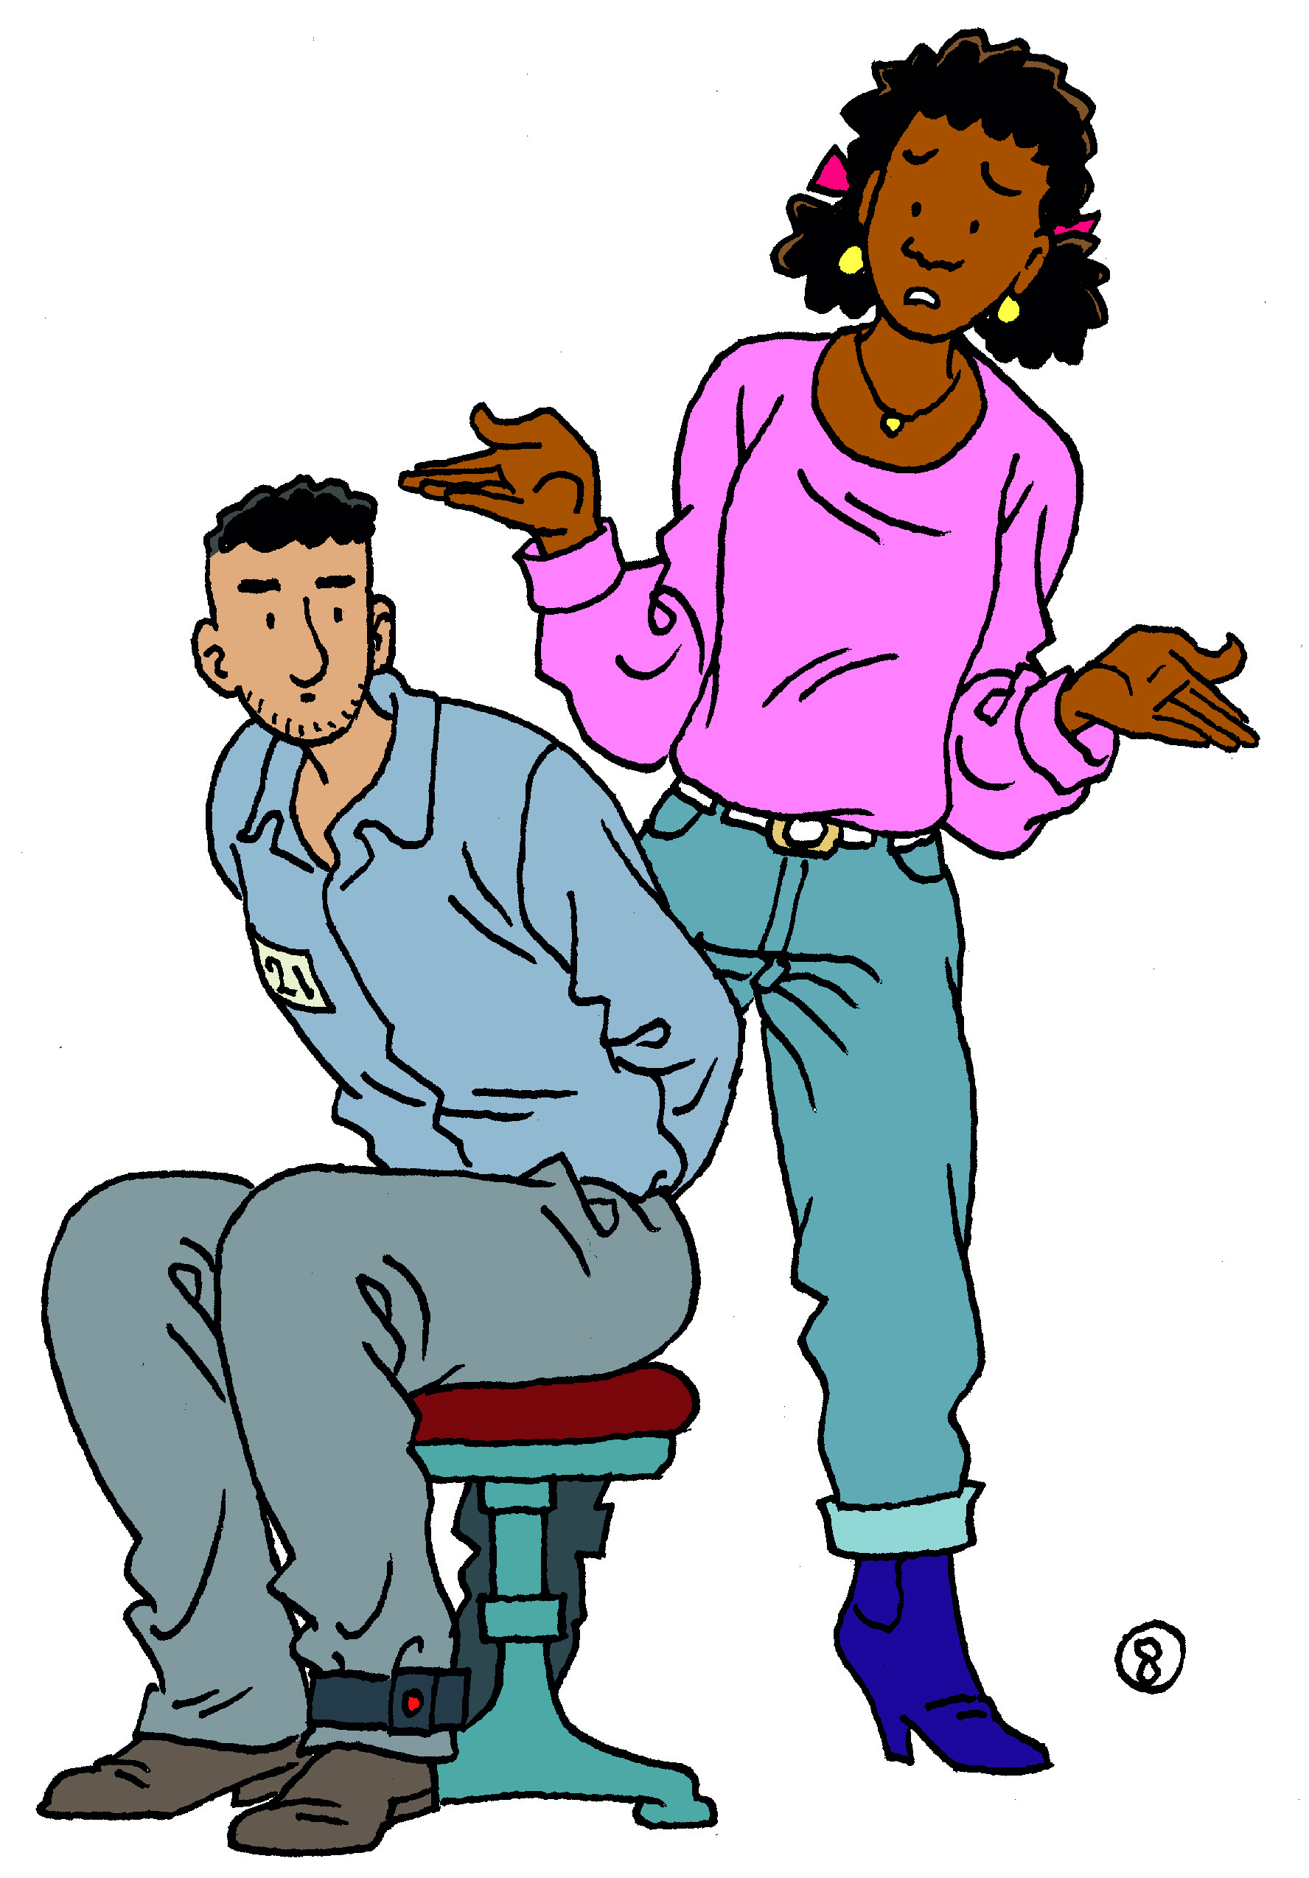
Slachtofferrecht 9 Je mag vragen om contact met de dader
Slachtofferhulp Nederland kan je doorverwijzen naar organisaties die helpen om in contact te komen met een verdachte of dader.
De verdachte of dader kan dan aangeven of hij ook contact met jou wil

Slide 11
Slachtofferrecht 10 Je hebt recht op een goede behandeling
De organisaties waarmee je contact hebt over jouw zaak moeten je goed behandelen. En zij moeten rekening houden met wat belangrijk voor jou is.
Wanneer je niet goed behandeld wordt, kun je een klacht indienen bij de desbetreffende organisatie.

Slide 12
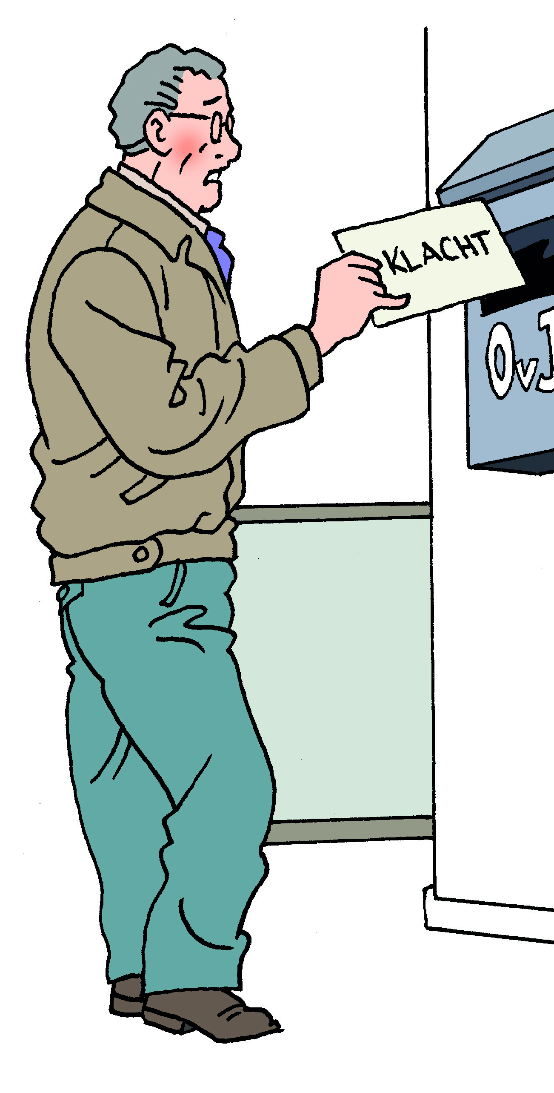
Slachtofferrecht 11 Je mag klagen als het OM besluit dat er geen zaak komt
Besluit de officier van justitie dat er geen strafzaak komt tegen de verdachte? En ben je het hier niet mee eens, dan kun je, met hulp van je advocaat, een klacht sturen naar het gerechtshof.
Het gerechtshof besluit dan of er toch een strafzaak tegen de verdachte moet komen.

Slide 13
Slachtofferrecht 12 Je mag vragen om stukken van het dossier in te zien
Je kunt aan de officier van justitie vragen om inzicht in het dossier van de strafzaak.
Ook kun je vragen om stukken aan het dossier toe te voegen.

Slide 14
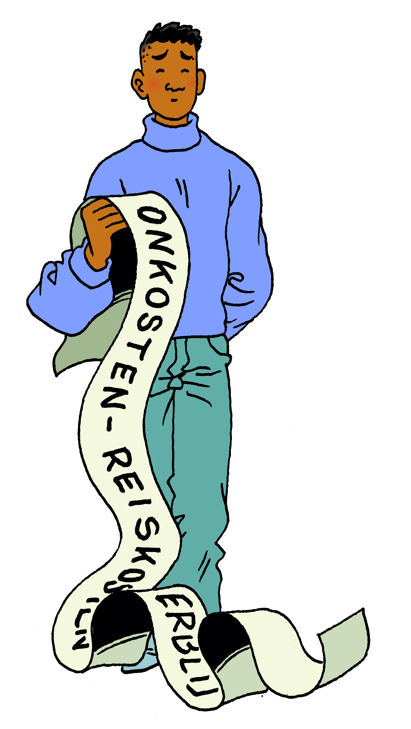
Slachtofferrecht 13 Je kunt een vergoeding krijgen als je moet getuigen
Wanneer je kosten maakt om te getuigen in een strafzaak, bijvoorbeeld reiskosten of kosten omdat je niet kunt werken, dan kun je die kosten terugvragen aan de overheid.
Bij de oproep krijg je hierover meer informatie.

Slide 15
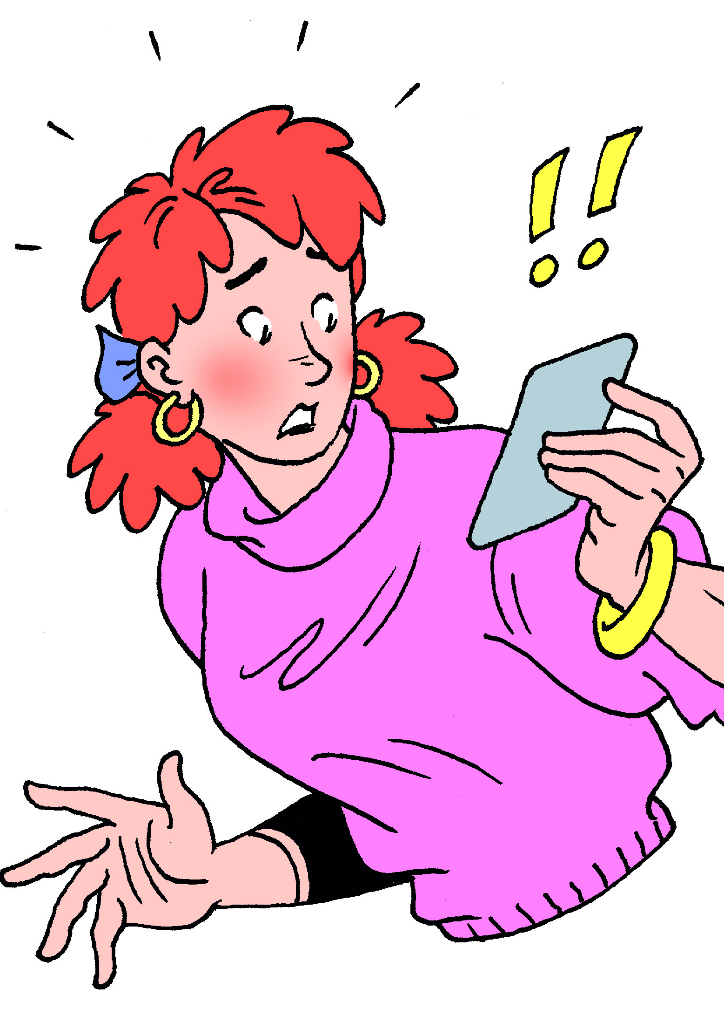
Slachtofferrecht 14 Je hebt recht op informatie over verlof, vrijlating of ontsnapping van verdachte of dader
Als je dat wilt, houdt het Openbaar Ministerie je op de hoogte over verlof, vrijlating of eventuele ontsnapping van de verdachte of de dader.

Slide 16
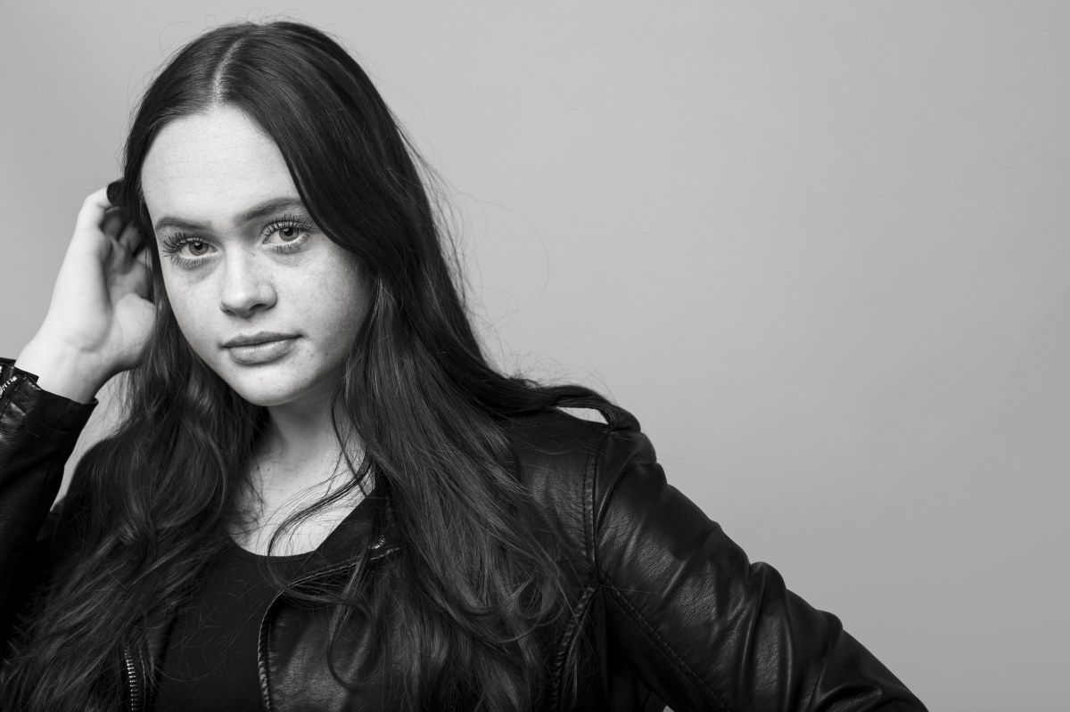
Heb je vragen of wil je meedoen met
ons jongeren panel? Graag!!
Colette Olde Riekerink
olderiekerink@fondsslachtofferhulp.nl
06 – 36 40 10 83

